Slide 1
Agenda: Dag 2
Tidspunkt | Emne | Format
8.30-9.00 | Webapplikationstesting og beskyttelse | Oplæg
9.00-10.00 | ZAP | Opgaver
10.00-10.15 | Pause
10.15-10.30 | Proxy'er, WAF og regler | Oplæg
10.30-12.00 | NGINX, ModSecurity og CRS | Opgaver
12.00-12.45 | Frokost
12.45-13.00 | Vulnerability scanning og SBOM | Oplæg
13.00-14.00 | Syft og grype | Opgaver
14.00-14.15 | Pause
14.15-15.30 | Ekstra juice-shop opgaver | Opgaver
15.30-16.00 | Opsummering

Slide 2
Webapplikationstesting

Slide 3
Opsummering
Pentestfaser
Værktøjer
OWASP top 10
JuiceShop
Browser-'devtools'
BurpSuite

Slide 4
Devtools
HTTP
Brug 'Network'-tab til at inspicere HTTP requests og responses

Slide 5
Proxy-værktøjer
Modificere requests
ZAP og Burp Suite

Slide 6
Sårbarheder
Input-validering
SQL Injection (SQLi)
Cross-site scripting (XSS)

Slide 7
Zed Attack Proxy (ZAP)

Slide 8
ZAP
Open source
Automatiseret scanning
Hjælp til manuel test
Hurtig overfladisk automatisk test
Bemærk: meget ‘noisy’

Slide 9
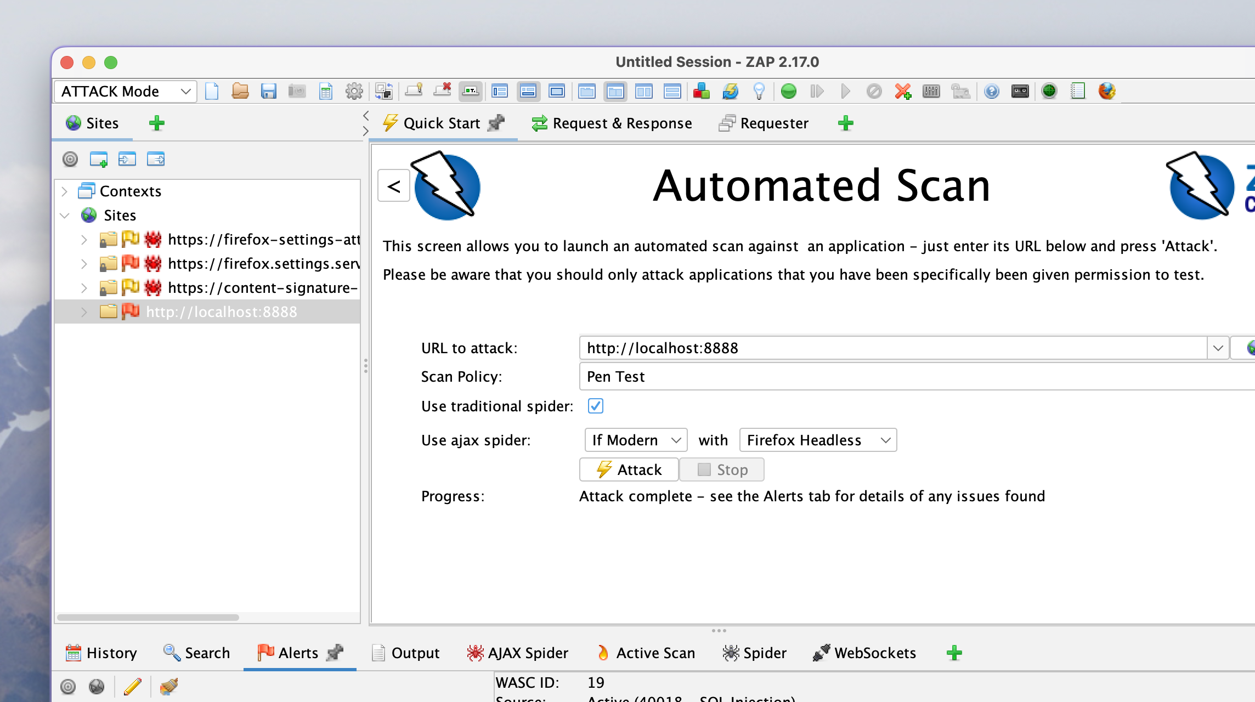
Automatiseret scanning

Slide 10
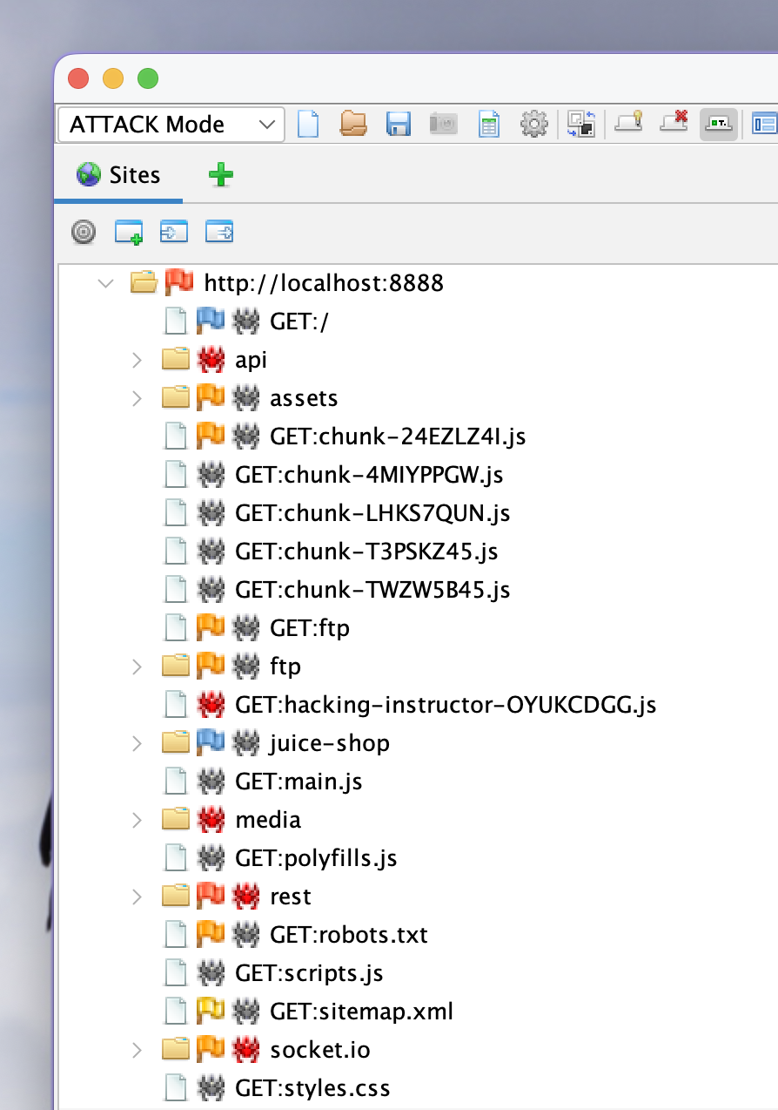
Scope (sites)

Slide 11
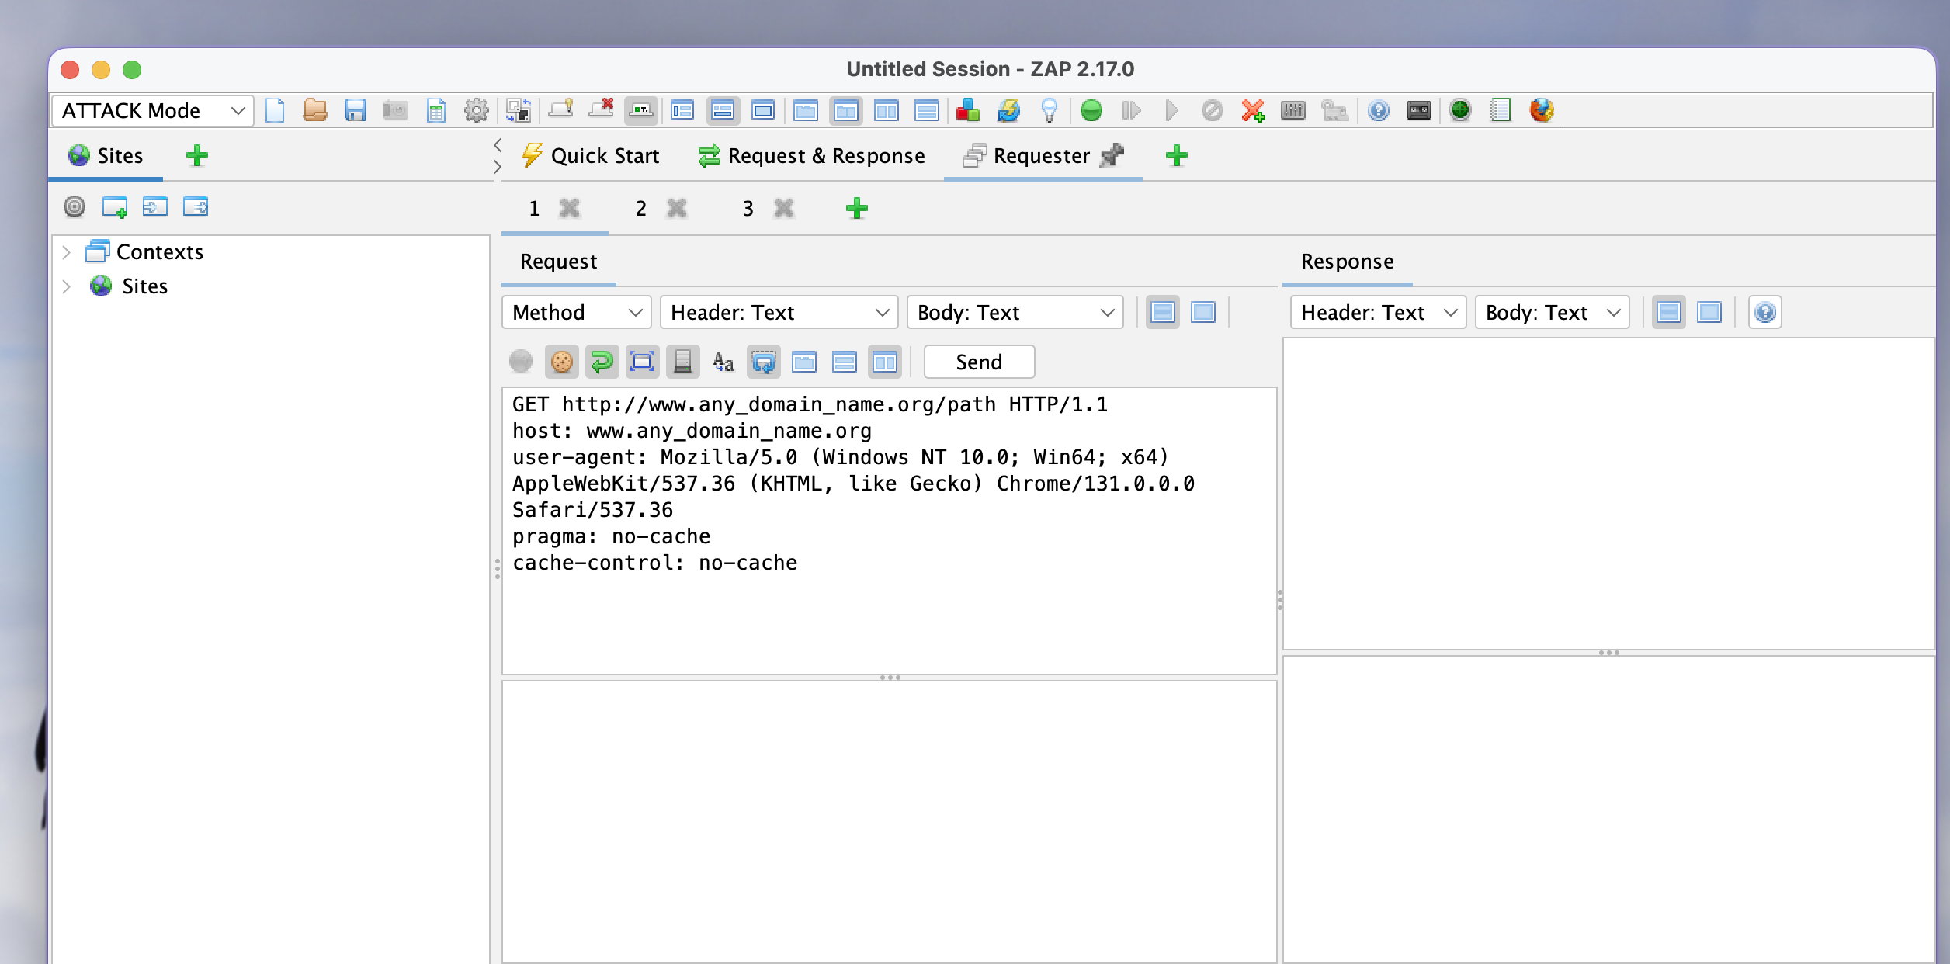
Requester

Slide 12
Docker 101

Slide 13
Opgaver

Slide 14
Web Application Firewall (WAF)

Slide 15
Proxy (NGINX)

Slide 16
Web Application Firewall (ModSecurity)

Slide 17
CRS (Core Ruleset)
Anomaly Score
Paranoia Levels

Slide 18
Opgaver

Slide 19
SBOM og sårbarhedsscanning

Slide 20
Software Bill of Materials (SBOM)

Slide 21
Sårbarheds-scanning

Slide 22
CVSS og EPSS

Slide 23
Opgaver

Slide 24
Ekstraopgaver

